Slide 1
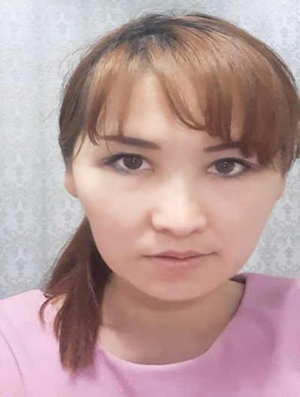
М.ТЫНЫШБАЕВ АТЫНДАҒЫ ҚАЗАҚ КӨЛІК ЖӘНЕ КОММУНИКАЦИЯЛАР
АКАДЕМИЯСЫНЫҢ
ШЫМКЕНТ КӨЛІК КОЛЛЕДЖІ
Шыныбекова Аягоз Пернебекқызы
Шымкент қаласы, М.Тынышбаев атындағы Қазақ көлік және коммуникациялар академиясының Шымкент көлік колледжінің
педагог-психолог маманы

Slide 6
Адамдардың зейiнi ырықты, ырықсыз және үйреншiктi болып үшке бөлiнедi. Сыртқы дүниенiң кез келген объектiлерi кейде ырықсыз-ақ бiздiң назарымызды өзiне тартады. Мәселен, көшемен кетiп бара жатқан адамның бояулы афишаға көзi түссе, оған мойнын бұрады не милиционердiң ысқырығына жалт қарайды т. б. Мысалы, сіз ағылшын тілі мен Р.Хаммондтың «Күштің сыры неде? Қызықты физика» кітабын оқымақшысыз. Сіздің назарыңыз романда болады. Себебі ол грамматика, лексика ережелеріне қарағанда сіз үшін қызықты. Грамматика, лексика ережелерін оқу ерік күшті салып, ырықты зейін көмегімен мүмкін болады.
– Қалай ойлайсыз, егер біздің зейініміз үнемі ырықты болса, бізге қалай әсер етер еді?

Slide 8
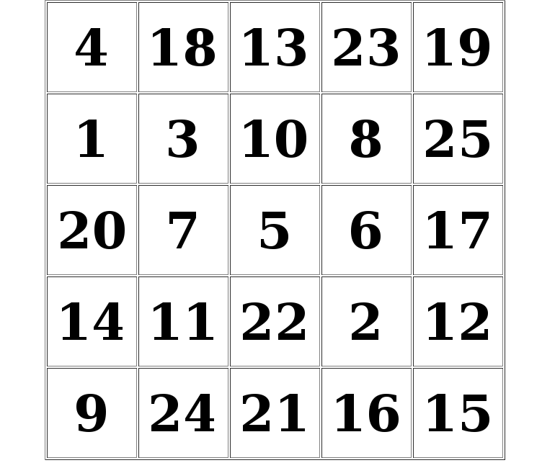
Шульте кестесі
Шульте кестесінің (немесе Shultz tables) ең таралған түрі – бұл 1-ден 25-ке дейінгі кездейсоқ сандар орналасқан 5 бағана мен 5 жолдан тұратын шаршы кесте. Мұндай кесте төменгі суретте көрсетілген:

Slide 14
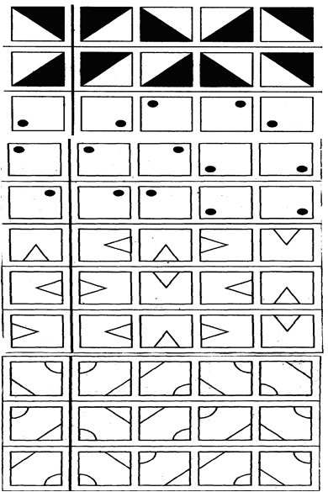
1.2 “Фигураны тап”
Мақсаты: Бұл әдістеме баланың зейін деңгейін анықтауға арналған.
Әдістемеде балаларға сурет ұсынылады.
Нұсқау: «Балалардың алдына қатарынан бес сурет қойылады. Сурет сол жақта орналасқан тігінен оң жақта тұрған бөлек төрт суреттің біреуіне ұқсайды. Тезірек сол ұқсас суретті тауып көрсету».
Алдымен байқау үшін баланы бір суретті табуға шақырады. Кейіннен зерттеуші балалардың түсінгеніне көз жеткізген соң , бірден онға дейінгі суреттерді табуға шақырады. Эксперимент бала он тапсырманы аяқтағанға дейін жалғасады, бірақ уақыты 1,5 минуттан аспауы керек.
Бағалау нәтижесі
10 ұпай - бала барлық тапсырманны 45 секундта шешті.
8-9 ұпай -бала барлық тапсырманы 45-50 секундта шешті.
6-7 ұпай -бала барлық тапсырманы 50-60 секундта шешті.
4-5 ұпай -бала барлық тапсырманы 50-70 секундта шешті.
2-3 ұпай -бала барлық тапсырманы 70-80 секундта шешті.
0-1 ұпай - бала барлық тапсырманы 80 секундта шешті
10 ұпай - өте жоғары.
8-9 ұпай - жоғары.
4-7 ұпай -орташа.
2-3 ұпай -төмен.
0-1 ұпай -өте төмен.

Slide 15
Мүсін (фигура) ба әлде фон ба?

